Slide 1



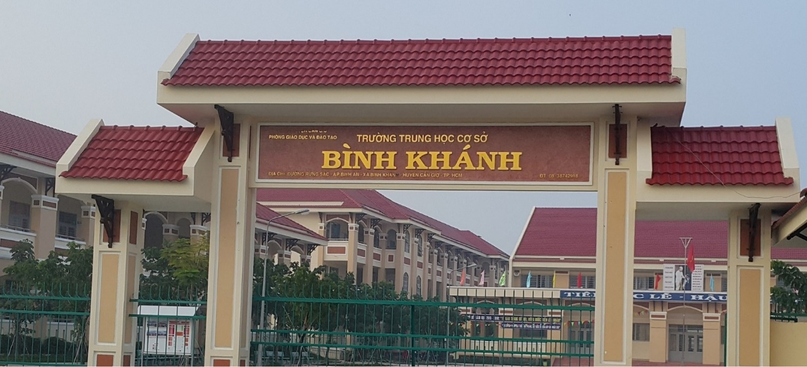
TRƯỜNG THCS BÌNH KHÁNH
MÔN HỌC ÂM NHẠC
Người thực hiện: Huỳnh Quốc Bảo

Slide 2
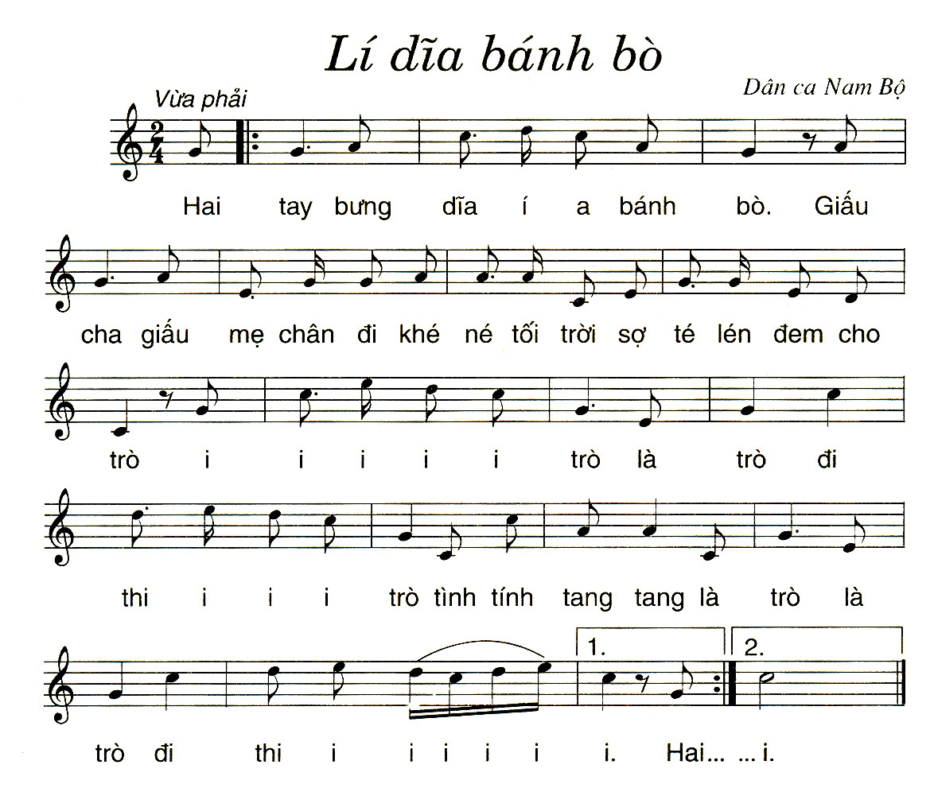

Ôn bài hát: Lí dĩa bánh bò

Slide 3

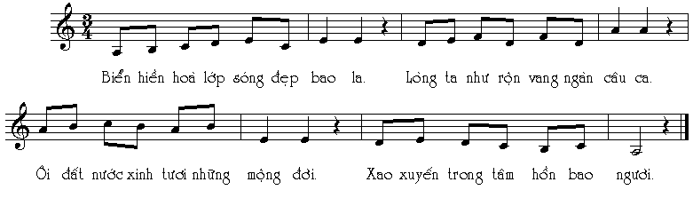
Ôn tập đọc nhạc: TĐN số 2
Trở về Su-Ri-En-Tô
Nhạc: I-ta-li-a
Tha thiết khoan thai

Slide 4
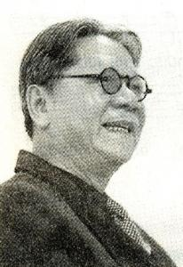

Nhạc sĩ Hoàng vân
Câu 1. Các em hãy cho biết tên khai sinh và bút danh của nhạc sĩ Hoàng Vân là gì ?
Nhạc sĩ Hoàng Vân tên thật là Lê Văn Ngọ có bút danh là Y-Na

Slide 5
Âm nhạc thường thức: Nhac sĩ Hoàng Vân và bài hát ‘‘ Hò kéo pháo’’
Nhạc sĩ Hoàng vân
Câu 2. Các em hãy đoán xem ý nghĩa của bút danh Y-Na là gì ?
Ý nghĩa bút danh Y-Na la lấy từ 3 chữ cái đầu của 3 chữ “yêu Ngọc Anh” vì Ngọc Anh là tên của người ông yêu cũng là người bạn đời của ông sao này

Slide 6
Âm nhạc thường thức: Nhac sĩ Hoàng Vân và bài hát ‘‘ Hò kéo pháo’’
Nhạc sĩ Hoàng vân
Câu 3. Các em hãy cho biết năm sinh, quê quán và sự nghiệp của nhạc sĩ Hoàng Vân ?
SN 1930 ở Hà Nội. Ông tham gia kháng chiến chống Pháp khi còn ít tuổi. Sáng tác tiêu biểu thời kì này là Hò kéo pháo, ông được nhà nước trao tặng giải thưởng HCM về Văn học - Nghệ thuật

Slide 7
Âm nhạc thường thức: Nhac sĩ Hoàng Vân và bài hát ‘‘ Hò kéo pháo’’
Nhạc sĩ Hoàng vân
Câu 4. Các em hãy nêu tên các tác phẩm tiêu biểu của nhạc sĩ Hoàng Vân ?
Các bài hát nổi tiếng
Quảng Bình quê ta ơi, Hai chị em, Bài ca xây dựng, Tình ca tây nguyên, Hò kéo pháo
Ca khúc thiếu nhi
Em yêu trường em, Con chim vành khuyên, Mùa hao phượng nở, Ca ngợi tổ quốc

Slide 8

Âm nhạc thường thức: Nhac sĩ Hoàng Vân và bài hát ‘‘ Hò kéo pháo’’
Nghe các tác phẩm tiêu biểu
Bài hát: Hai chị em
Bài hát: Quảng Bình quê ta ơi
Bài hát: Em yêu trường em
Bài hát: Con chim vành khuyên
Bài hát: Bài ca xây dựng
NS: Hoàng Vân 1930
Bài hát: Mùa hao phượng nở

Slide 9
Âm nhạc thường thức: Nhac sĩ Hoàng Vân và bài hát ‘‘ Hò kéo pháo’’
Hệ thống lại kiến thức về nhạc sĩ Hoàng Vân
Tên thật là: Lê Văn Ngọ bút danh là Y-Na
+SN 1930 ở Hà Nội. Ông tham gia kháng chiến chống Pháp khi còn ít tuổi. Sáng tác tiêu biểu thời kì này là Hò kéo pháo
+ Tác phẩm nổi tiếng: Hò kéo pháo, Quảng Bình quê ta ơi, Hai chị em, Tôi là người thợ mỏ..
+ Tp thiếu nhi nổi tiếng: Em yêu trường em, Ca ngợi Tổ quốc, Mùa hoa phượng nở…
+ Ông được Nhà nước trao tặng giải thưởng HCM về Văn học – Nghệ thuật

Slide 10
Âm nhạc thường thức: Nhac sĩ Hoàng Vân và bài hát ‘‘ Hò kéo pháo’’
Trong bài học có nhắc đến việc nhạc sĩ Hoàng Vân là người trực tiếp tham gia cuộc kháng chiến chống thực dân Pháp em nào có thể cho cả lớp biết trong cuộc kháng chiến này có sự kiện và chiến thắng nào nổi bật ?
Chiến thắng Điện Biên Phủ
1954

Slide 11
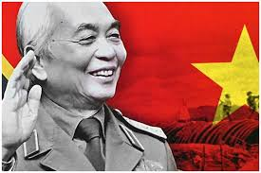
Các em hãy xem ảnh và cho biết ông là ai và ông đã có đóng góp gì cho đất nước ?
Ông là Đại Tướng Võ Nguyên Giáp sinh ngày 25/08/1911 mất ngày 04/10/2013
Ông là người trực tiếp chỉ huy cuộc chiến Điện Biên Phủ

Slide 12
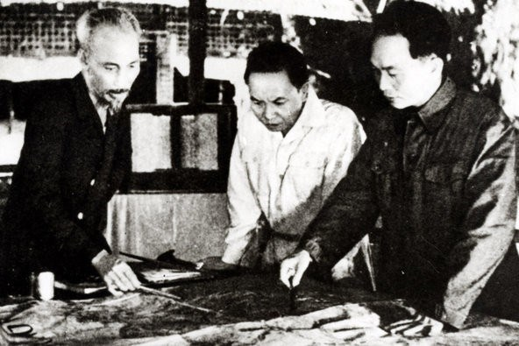
Bác Hồ và Đại tướng Võ Nguyên Giáp đang bàn chiến sự để đưa ra các hướng tiến công của quân ta trong chiến dịch Điện Biên Phủ địa danh Điện Biên Phủ còn có tên gọi bí mật là Trần Đình

Slide 13
Sau khi đã bàn bạc thật kĩ với nhau Bác Hồ và Đại Tướng Võ Nguyên Giáp đã đưa ra sơ đồ tiếng công vào căn cứ điểm Điện Biên Phủ còn có tên gọi bí mật là Trần Đình một sơ đồ chiến lược thật vững chắc, thầy sẽ cho các em quan sát sơ đồ chiến lược này

Slide 14
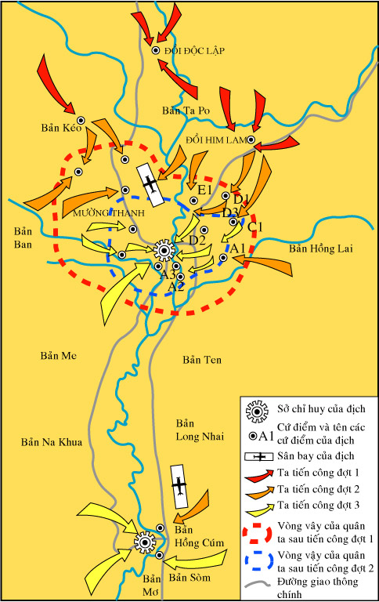
Sơ đồ các đợt và hướng tiếng công của quân ta vào căn cứ Điện Biên Phủ

Slide 15
Sau khi quan sát sơ đồ chiến lược các em hãy cho thầy biết quân ta đã tổ chức tiến công bao nhiêu đợt ?
Quân ta đã tổ chức tấng công tổng cộng là 3 đợt

Slide 16
Các em hãy nêu tóm tắt kiến thức về cuộc chiến Điện Biên Phủ đã được giới thiệu?
Tên gọi bí mật của Điện Biên Phủ khi chuyển khai chiến dịch là Trần Đình, cuộc chiến diễn ra vào năm 1954 chia làm 3 đợt tấng công kéo dài 56 ngày đêm do Đại Tướng Võ Nguyên Giáp chỉ huy, chiến thắng Điện Biên Phủ đã gây tiếng vang trên thế giới !

Slide 17
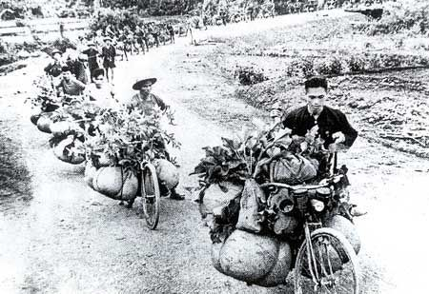
Một số hình ảnh của cuộc chiến Điện Biên Phủ
Các quân dân đang vận chuyển lương thực và đạn dược cho cuộc chiến

Slide 18
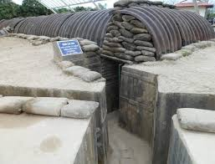
Các hệ thống đường hầm và chiến hào

Slide 19
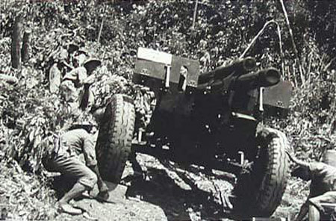
Hình ảnh về cuộc chiến lịch sử
Hình ảnh các chiến sĩ đang kéo pháo

Slide 20
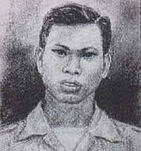
Khi nói đến sự hy sinh trong công việc kéo pháo gian khổ các em nhớ đến anh hùng nào và anh đã hy sinh như thế nào cho tổ Quốc ?
Anh hùng Tô Vĩnh Diện
( 1924 – 1954 )
Anh đã hy sinh lấy thân mình chèn pháo

Slide 21
Trích dẫn sơ lược về chiến công và sự hy sinh của anh Tô Vĩnh Diện
Anh hùng Tô Vĩnh Diện
1924-1954
Ngày 1 tháng 2 năm 1954, đơn vị ông trên đường kéo pháo ra, đến một con dốc cao và hẹp ở gần Bản Chuối. Ông cùng một pháo thủ phụ trách điều khiển càng pháo để chỉnh hướng cho một đơn vị bộ đội kéo dây tời giữ pháo, ngoài ra còn có 2 chiến sĩ phụ trách chèn bánh pháo. Bất ngờ quân Pháp bắn pháo từ Mường Thanh lên. Đơn vị kéo giữ pháo nằm rạp xuống, đồng thời dây tời bị đứt. Lực giữ pháo yếu đi và khẩu pháo lăn qua chèn. Pháo thủ Lê Văn Chi lái càng phía ngoài bị càng pháo hất xuống vực và pháo trôi dần về phía vực sâu. Ông lập tức bỏ càng pháo phía trong, chuyển sang càng pháo phía ngoài, cố gắng đẩy hướng càng pháo đâm vào vách núi. Tuy cản được pháo lăn xuống vực, nhưng ông cũng bị bánh xe của khẩu pháo nặng hơn 2 tấn đè lên người trọng thương. Giây cuối cùng khi được đồng đội đưa ra để đi cấp cứu, ông vẫn còn hỏi "Pháo có việc gì không" trước khi chết.

Slide 22
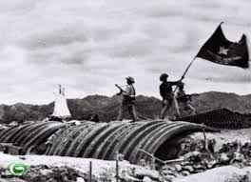
Và trong thời kì nay có rất nhiều tác phẩm thơ ca nói lên sự gian khổ hy sinh của các chiến sĩ các anh bộ đội cụ Hồ đặc biệt là bài thơ “ Hoan hô chiến sĩ Điện Biên”

Slide 23
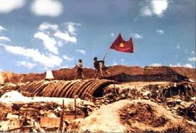
Hoan hô chiến sĩ Điện Biên
(Trích )
Hoan hô chiến sĩ Điện Biên Chiến sĩ anh hùng Đầu nung lửa sắt Năm mươi sáu ngày đêm khoét núi, ngủ hầm, mưa dầm, cơm vắt Máu trộn bùn non Gan không núng Chí không mòn! Những đồng chí thân chôn làm giá súng Đầu bịt lỗ châu mai Băng mình qua núi thép gai Ào ào vũ bão, Những đồng chí chèn lưng cứu pháo Nát thân, nhắm mắt, còn ôm...
Những bàn tay xẻ núi lăn bom Nhất định mở đường cho xe ta lên chiến trường tiếp viện

Slide 24
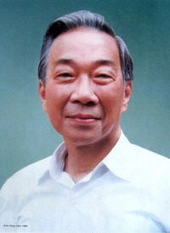
Em nào có thể cho cả lớp biết bài thơ “ Hoan hô chiến sĩ Điện Biên” là do nhà thơ nào sáng tác ?
Nhà thơ Tố Hữu tên thật là Nguyễn Kim Thành sinh ngày 04/10/1920 mất ngày 09/12/2002 quê ở Phù Lai nay là Quang Thọ
Nhà thơ Tố Hữu

Slide 25
Các em hãy đọc đoạn trích của bai thơ “ Hoan hô chiến sĩ Điện Biên” và cho biết bài thơ thuộc thể loại thơ gì ?
Bài thơ “Hoan hô chiến sĩ Điện Biên” thuộc thể thơ tự do, thơ tự do là lối thơ không niệm, không luật, không hạn chế số chữ trong câu không hạn chế số câu. Thơ tự do thiên về tính âm nhạc tính hình tượng và nội dung tình cảm muốn truyền đạt hơn hình thức, thể loại của thơ.
Nhà thơ Tố Hữu

Slide 26
Hoan hô chiến sĩ Điện Biên
Nhà thơ: Tố Hữu
Thể thơ: Tự do
(Trích )
Hoan hô chiến sĩ Điện Biên Chiến sĩ anh hùng Đầu nung lửa sắt Năm mươi sáu ngày đêm khoét núi, ngủ hầm, mưa dầm, cơm vắt Máu trộn bùn non Gan không núng Chí không mòn! Những đồng chí thân chôn làm giá súng Đầu bịt lỗ châu mai Băng mình qua núi thép gai Ào ào vũ bão, Những đồng chí chèn lưng cứu pháo Nát thân, nhắm mắt, còn ôm...
Những bàn tay xẻ núi lăn bom Nhất định mở đường cho xe ta lên chiến trường tiếp viện

Slide 27
2. Bài hát: Hò kéo pháo
Bài hát ra đời trong lúc nhạc sĩ Hoàng Vân đang trực tiếp tham gia cuộc kháng chiến chống thực dân pháp 1954 trận chiến Điện Biên Phủ
Từ sự hy sinh của các chiến sĩ đã ngã xuống và lòng quyết tâm của các đồng đội đang chiến đấu đã thôi thúc và tạo cảm hứng cho nhạc sĩ Hoang Vân sáng tác ca khúc ‘‘ Hò kéo pháo’’ với giai điệu bài hát
‘‘ Hò dô ta nào ! Kéo pháo ta vượt qua đèo
Hò dô ta nào ! Kéo pháo ta vược qua núi ....”

Slide 28
Các em hãy cho biết bài hát ra đời khi nào?
Bài hát ra đời trong khi nhạc sĩ Hoàng Vân đang trực tiếp tham gia cuộc kháng chiến chống thực dân Pháp 1954 trận chiến Điện Biên Phủ.

Slide 29
Sao khi nghe bài hát “Hò kéo pháo” các em hãy cho biết ý nghĩa bài hát nói lên đều gi ?
Bài hát nói lên sự quyết tâm và ý chí kiên cường không khuất phục trước khó khăn và trước kẻ thù, là động lực thôi thúc các chiến sĩ mạnh mẽ vượt qua gian khổ giành lại độc lập cho đất nước.

Slide 30
Củng cố
1.Hát lại bài hát “Lí dĩa bánh bò ”
2. Đọc lại bài TĐN số 2

Slide 31
Củng cố
Câu 1: Em hãy nêu tóm tắt về cuộc đời và sự nghiệp của nhạc sĩ Hoàng Vân ?
Nhạc sĩ Hoàng Vân
- NS: 1930 tại Hà Nội
- Tên thật : Lê Văn Ngọ
- Bút danh : Y- Na
- Các tác phẩm tiêu biểu: ‘‘ Quảng Bình quê ta ơi, Hai chị em, Bài ca xây dựng, Em yên trường em, Con chim vành khuyên ....’’
- Ông được nhà nước trao tặng Giải thưởng Hồ Chí Minh về Văn học - Nghệ thuật

Slide 32
Củng cố
Câu 2: Em hãy cho biết hoàn cảnh ra đời của bài hát ‘‘ Hò kéo pháo” ?
Bài hát Hò kéo pháo được nhạc sĩ Hoàng Vân sáng tác trong cuộc kháng chiến chống thực dân Pháp lúc nhạc sĩ trực tiếp tham gia chiến dịch Điện Biên Phủ

Slide 33
Dặn dò
1.Các em xem và học hát bài Hò kéo pháo của nhạc sĩ Hoàng Vân.
2. Các em xem lại tất cả các bài đã học để tuần sau chúng ta ôn tập chuẩn bị kiểm tra giữa học kì I

Slide 34


Chúc các em học tốt

